Slide 1
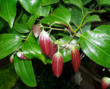
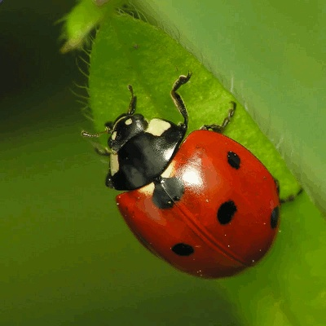
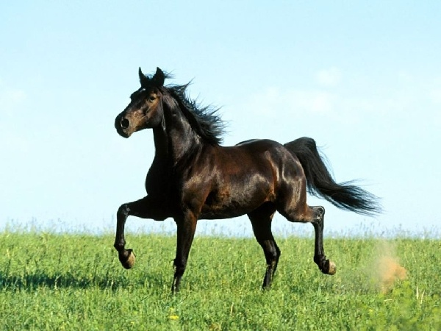
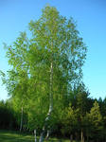
Хочу всё знать! Интеллектуальный конкурс
Лошади
Рыбы
Ядовитые растения
Насекомые
Деревья

Slide 2
Лошади
1. Впервые человек использовал лошадь как…
Средство передвижения
Объект охоты
Объект спортивных состязаний
Средство доставки почтовых сообщений
Объект охоты

Slide 3
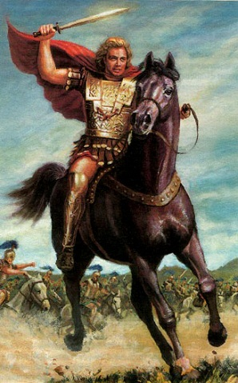
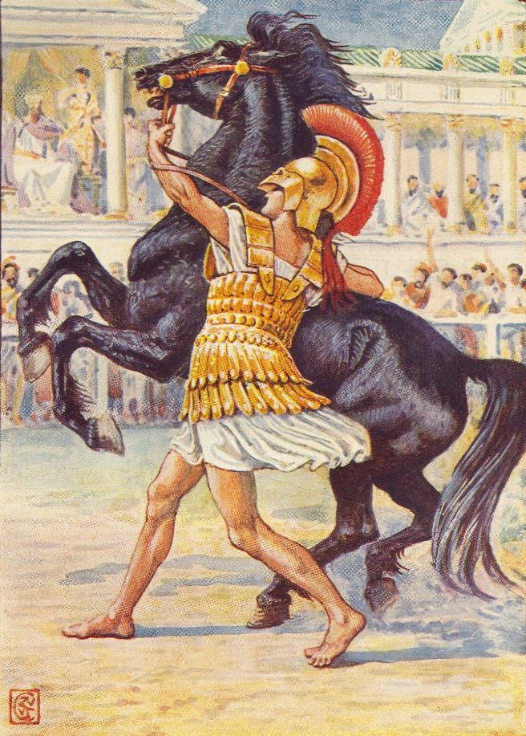
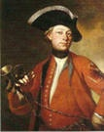

Лошади
2.Кто был самым знаменитым всадником античности?
Буцефал
Александр Македонский
Турн унд Таксис
Гюнтер Винклер
Александр Македонский

Slide 4
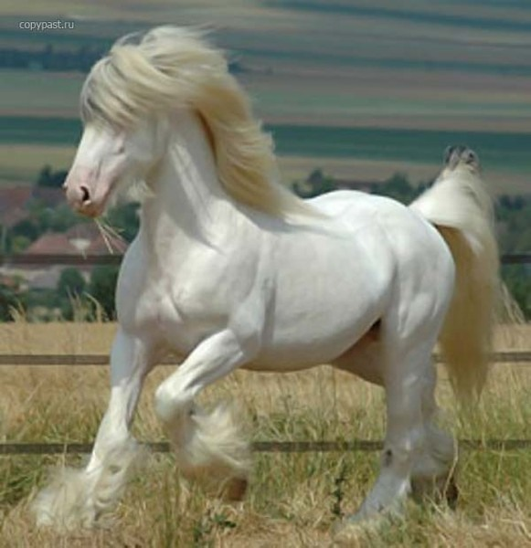
Лошади
3. Умеют ли лошади считать?
Только очень умные
Умеют
Не умеют
Только дрессированные
Не умеют

Slide 5
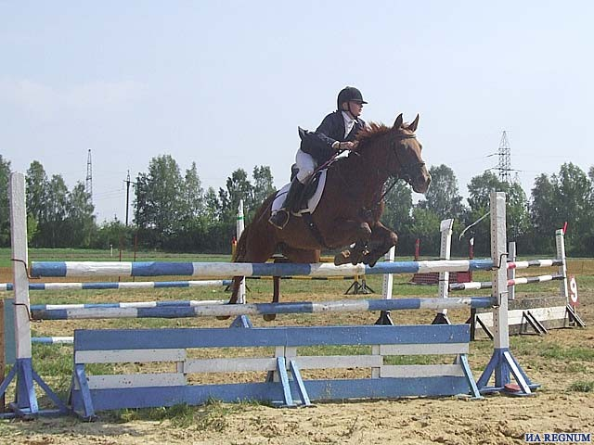
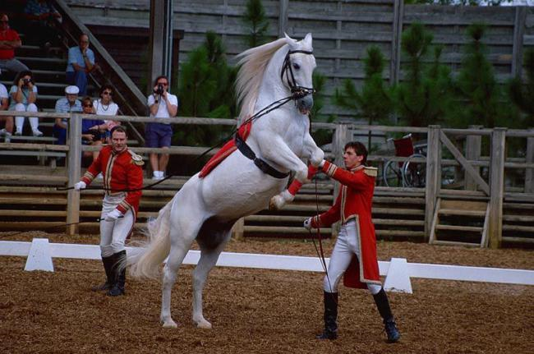
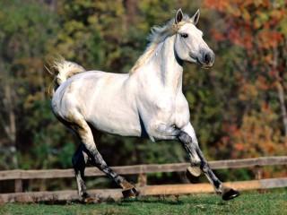
Лошади
4. Что не относится к конно-спортивным состязаниям?
Скачки с препятствиями
Троеборье
Кросс
Перебег
Перебег

Slide 6
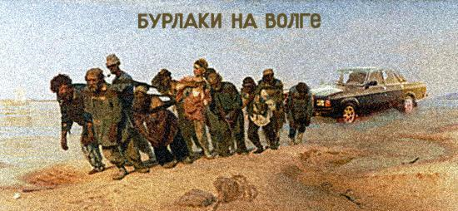
Лошади
5. В какой стране сегодня, как и в средние века, лошади тянут по каналам баржи с грузами?
Голландия
Россия
Китай
Польша
М
Голландия

Slide 7

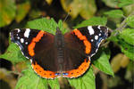

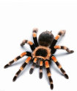
Насекомые
1. Кто не относится к группе насекомые?
Клопы
Бабочки
Муравьи
Пауки
Пауки

Slide 8
Насекомые
2. Большинству животных ноги служат для ходьбы, бега и прыжков. Насекомые нашли ногам более широкое применение. Но всё-таки ноги насекомых не служат для…
Сбора пыльцы
Расположения органов пищеварения
Пения
Драк
Расположения органов пищеварения

Slide 9
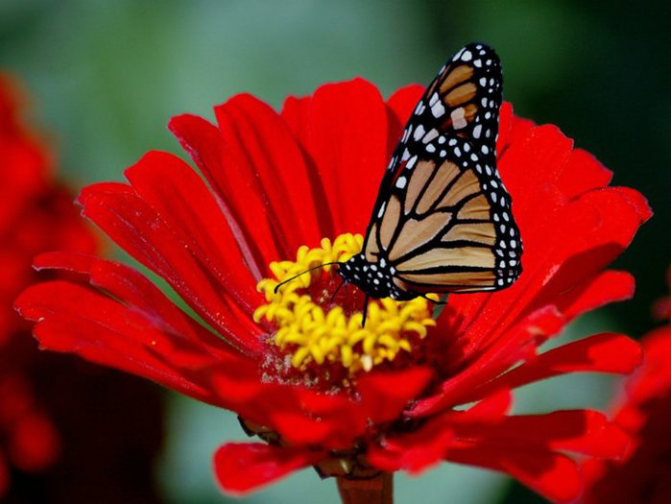
Насекомые
3. У каких бабочек: дневных или ночных яркая окраска?
Дневных
Ночных
Дневных

Slide 10
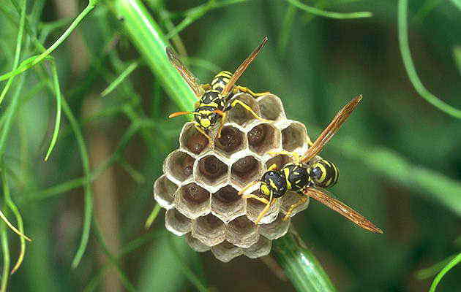
Насекомые
4. Из какого материала строят свои гнёзда осы?
Листья деревьев
Сухая трава
Бумажная масса
Древесина
Бумажная масса

Slide 11


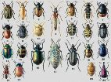
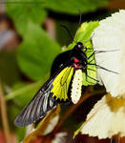
Насекомые
5. Какое из насекомых не относится к вредным насекомым?
Жук-точильщик
Саранча
Притворяшки
Стеклянный парусник
М
Стеклянный парусник

Slide 12
Ядовитые растения
1. Как в средние века называли людей на Руси, которые разбирались в ядовитых растениях?
Ризотом
Корнерез
Травознай
Ботаник
Травознай

Slide 13
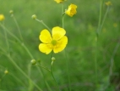
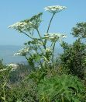

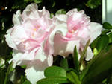
Ядовитые растения
2. Какое из растений не относится к ядовитым?
Лютик луковичный
Борщевик
Белена
Азалия
Азалия

Slide 14
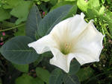
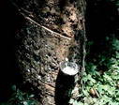
Ядовитые растения
3. Какое ядовитое растение назвали в честь бога солнца?
Дурман
Борщевик
Белена
Латекс
Белена

Slide 15

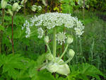
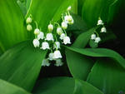
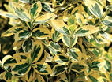
Ядовитые растения
4. Какое ядовитое растение в старину дарило красоту женщинам ?
Белладонна
Цикута
Ландыш
Бересклет
Белладонна

Slide 16
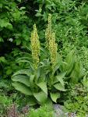
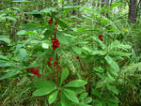
Ядовитые растения
5. Какое ядовитое растение величают «царём цветов» ?
Ландыш
Чемерица белая
Волчье лыко
Бересклет
Ландыш
М

Slide 17
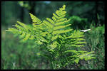
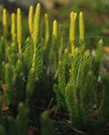
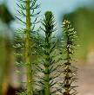
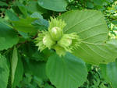
Деревья
1. Какие деревья не росли в первобытных лесах?
Папоротник
Плаун
Древовидный хвощ
Лещина
Лещина

Slide 18
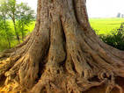
Деревья
2. До какого максимального возраста может дожить дерево?
100 лет
1 000 лет
2 500 лет
4 000 лет
4 000 лет

Slide 19
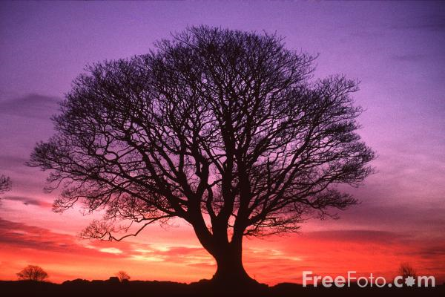
Деревья
3. Как называется наука, изучающая деревья?
Ботаника
Биология
Дендрология
Химия
Дендрология

Slide 20
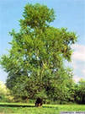

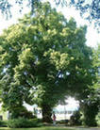
Деревья
4. Какие деревья являются целебными?
Берёза
Тополь
Конский каштан
Липа
Берёза
Тополь
Конский каштан
Липа

Slide 21
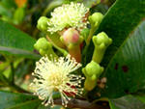
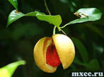
Деревья
5. Какие пряности растут на деревьях?
Перец
Корица
Гвоздика
Мускатный орех
Корица
Гвоздика
Мускатный орех
М

Slide 22
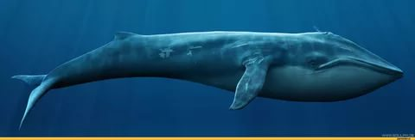
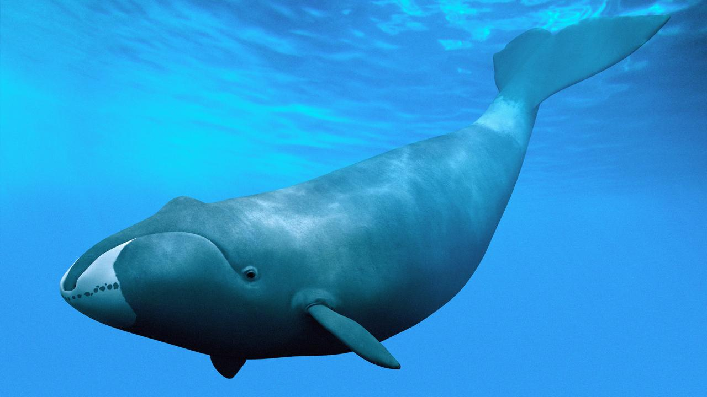
Рыбы
1. Являются ли киты рыбами?
Да
Нет
Нет

Slide 23
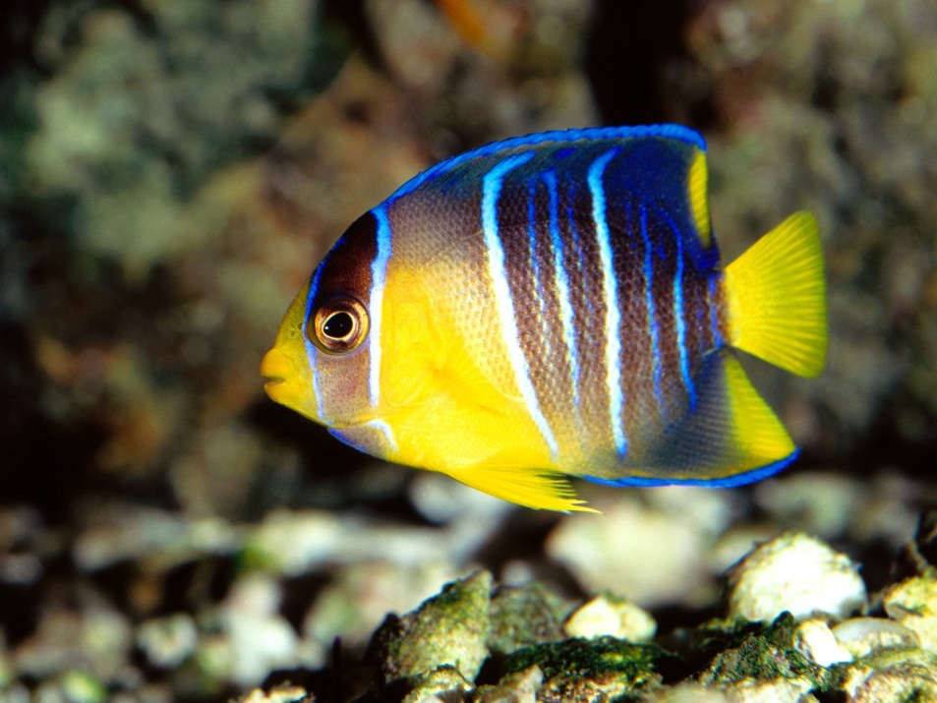
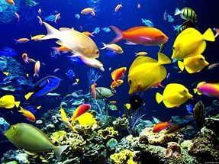
Рыбы
2. В каком море не водится рыба?
Охотское
Мёртвое
Чёрное
Во всех морях есть рыба
Мёртвое

Slide 24
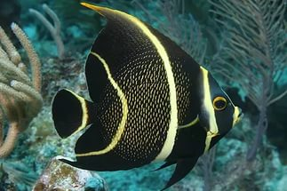
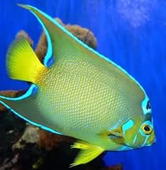
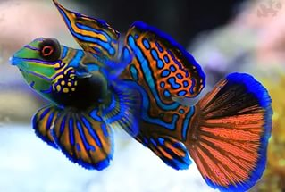
3. Могут ли рыбы спать?
Да
Нет
В определённое время года
Нет

Slide 25
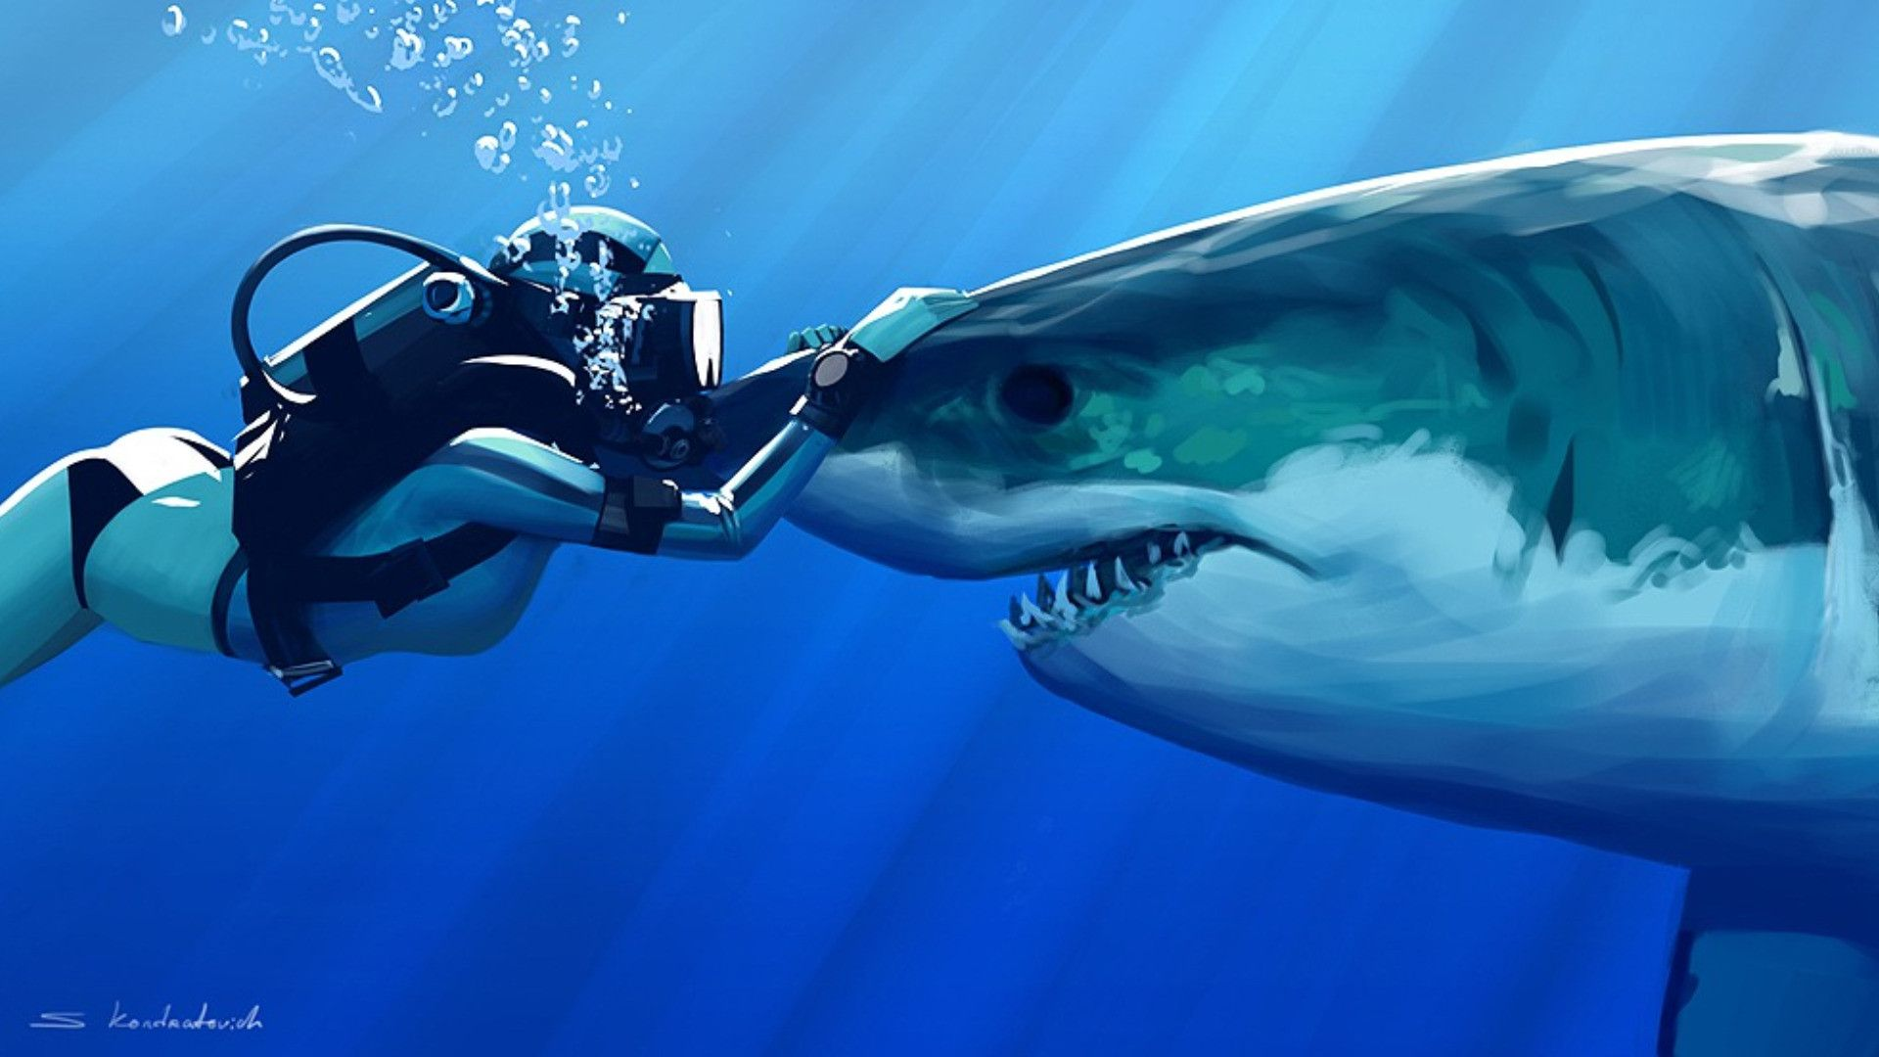
Рыбы
4. Какие акулы опасны для человека?
Кархародон
Тигровая акула
Китовая акула
Акула-молот
Кархародон
Тигровая акула
Акула-молот
М

Slide 26
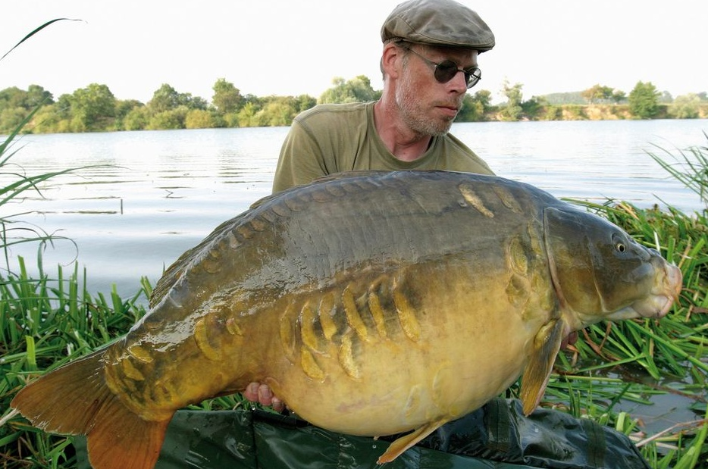
Рыбы
5. Как называется эта рыба?
Корюшка
Линь
Судак
Карп
Карп
М

